Slide 1

স্বাগতম
আজকের পাঠে সবাইকে...

Slide 2
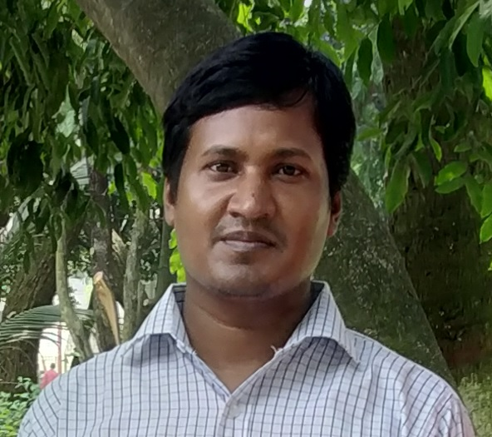

পাঠ পরিচিতি
শ্রেণিঃ তৃতীয়
বিষয়ঃ বাংলাদেশ ও বিশ্বপরিচয়
অধ্যায়ঃ অষ্টম
পাঠঃ মহাদেশ
সময়ঃ ৩৫ মিনিট
উপস্থাপনায়
মোঃসেলিম রেজা
প্রধান শিক্ষক
দোহশুহ সরকারি প্রাথমিক বিদ্যালয়
উপজেলাঃআটোয়ারী
জেলাঃপঞ্চগড়

Slide 3
এই পাঠ শেষে শিক্ষার্থীরা……
১৩.১.১ পৃথিবীর মহাদেশগুলোর নাম বলতে পারবে।

Slide 4
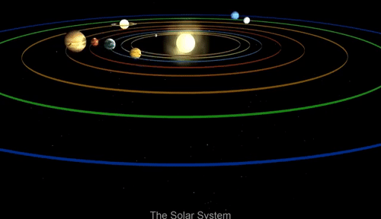
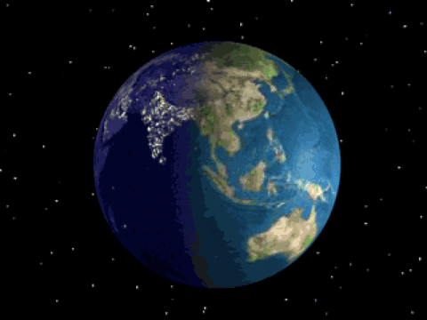
ছবিতে কী দেখতে পাচ্ছ?
পৃথিবী
পৃথিবী সৌরজগতের একটি গ্রহ।

Slide 5
পৃথিবী দেখতে কেমন?
পৃথিবী দেখতে গোলাকার,তবে উপরে ও নিচে কিছুটা চাপা।

Slide 6
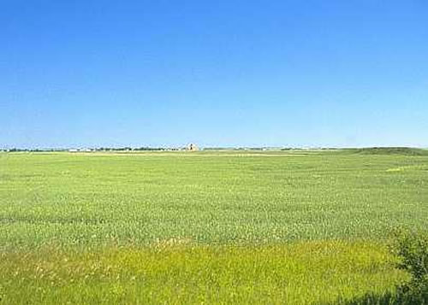
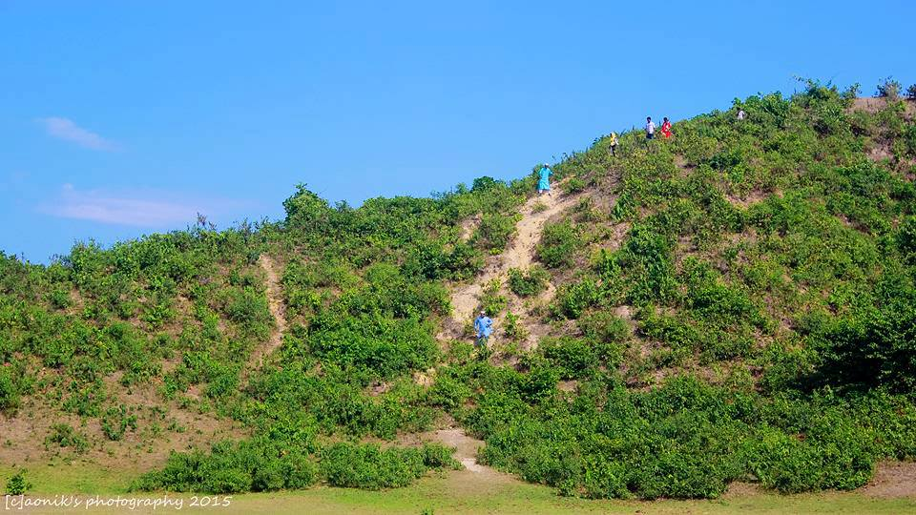
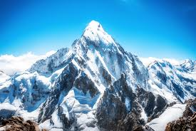
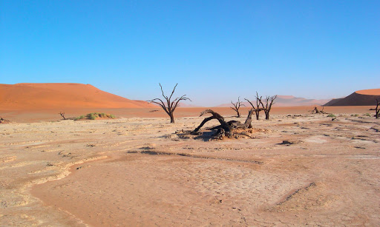
স্থলভাগ কিভাবে গঠিত?
সমভূমি
পাহাড়
পর্বত
মরুভূমি

Slide 7
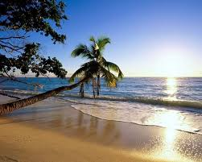
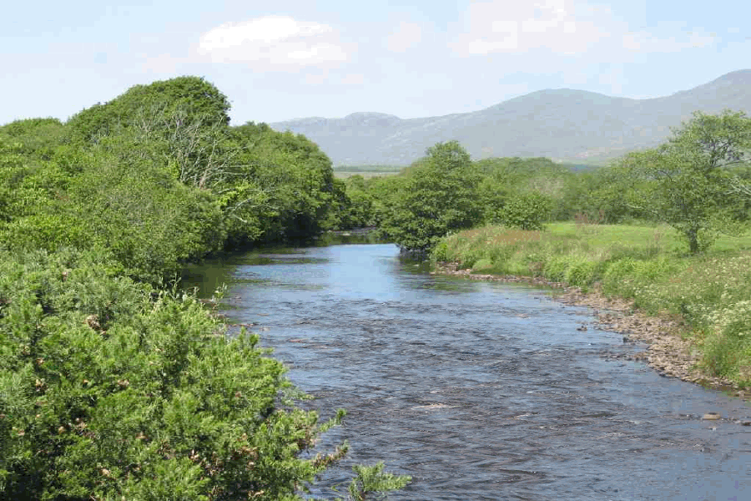
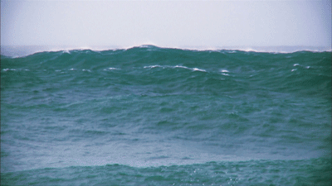
জলভাগ কিভাবে গঠিত?
সাগর
নদী
পৃথিবীর চার ভাগের এক ভাগ হলো স্থল।
আর বাকি তিন ভাগ পানি।
মহাসাগর

Slide 8
মহাদেশ
এশিয়া
ইউরোপ
অস্ট্রেলিয়া
এন্টার্কটিকা
দক্ষিন আমেরিকা
আফ্রিকা
উত্তর আমেরিকা
মহাদেশ কয়টি?
৭টি

Slide 9
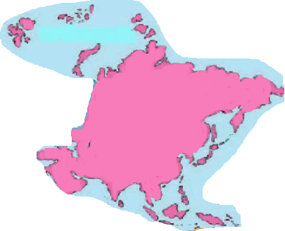
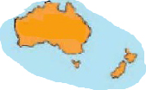
সবচেয়ে বড় মহাদেশ
সবচেয়ে ছোট মহাদেশ
অস্ট্রেলিয়া
এশিয়া

Slide 10

পাঠ্য বই সংযুক্তি
৪৪ নং পৃষ্ঠা খোল এবং মনোযোগ সহকারে পড়।

Slide 11
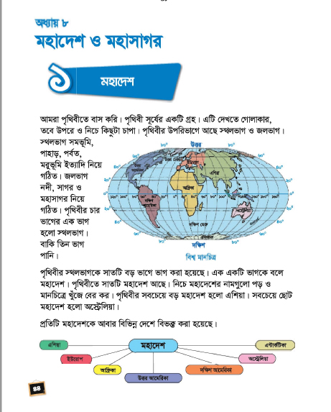
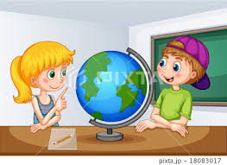

Slide 12

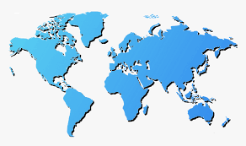
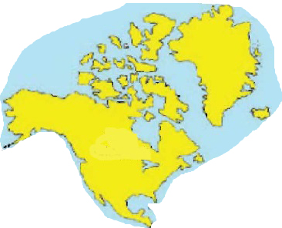
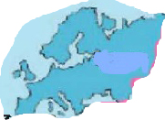
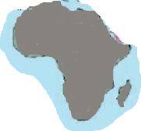
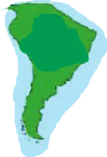
দলীয় কাজ
মহাদেশ গুলো রং কর।

Slide 13
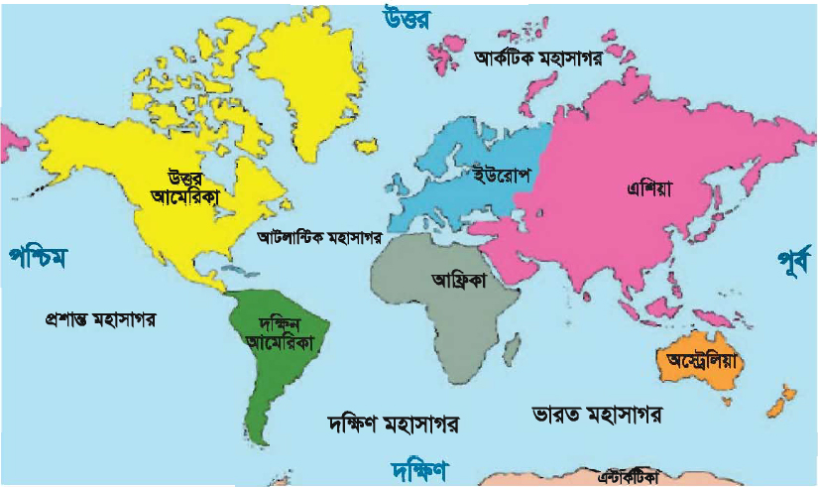
স্থলভাগ ও জ়লভাগ দেখাও
জোড়ায় কাজ়
জোড়ায় কাজ
স্থলভাগ
জলভাগ

Slide 14

মূল্যায়ন
১।মহাদেশ কয়টি?
২।মহাদেশগুলোর নাম লিখ?

Slide 15
বাড়ির কাজ
মহাদেশ সম্পর্কে তিনটি বাক্য লিখ?

Slide 16

ধন্যবাদ

